Slide 1
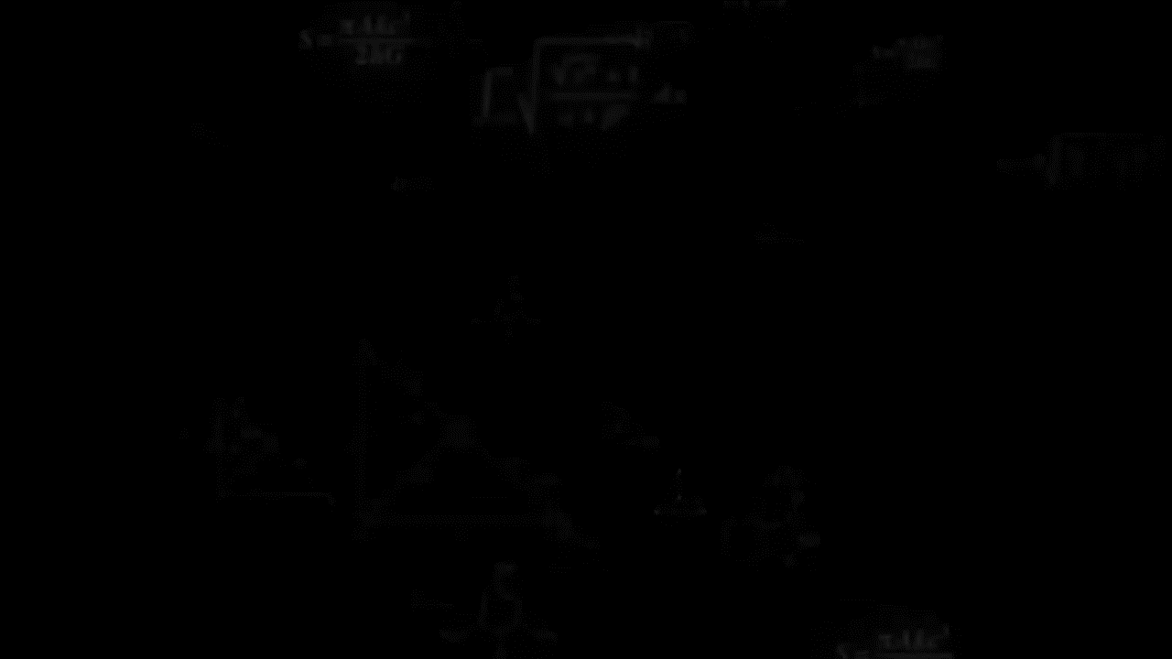
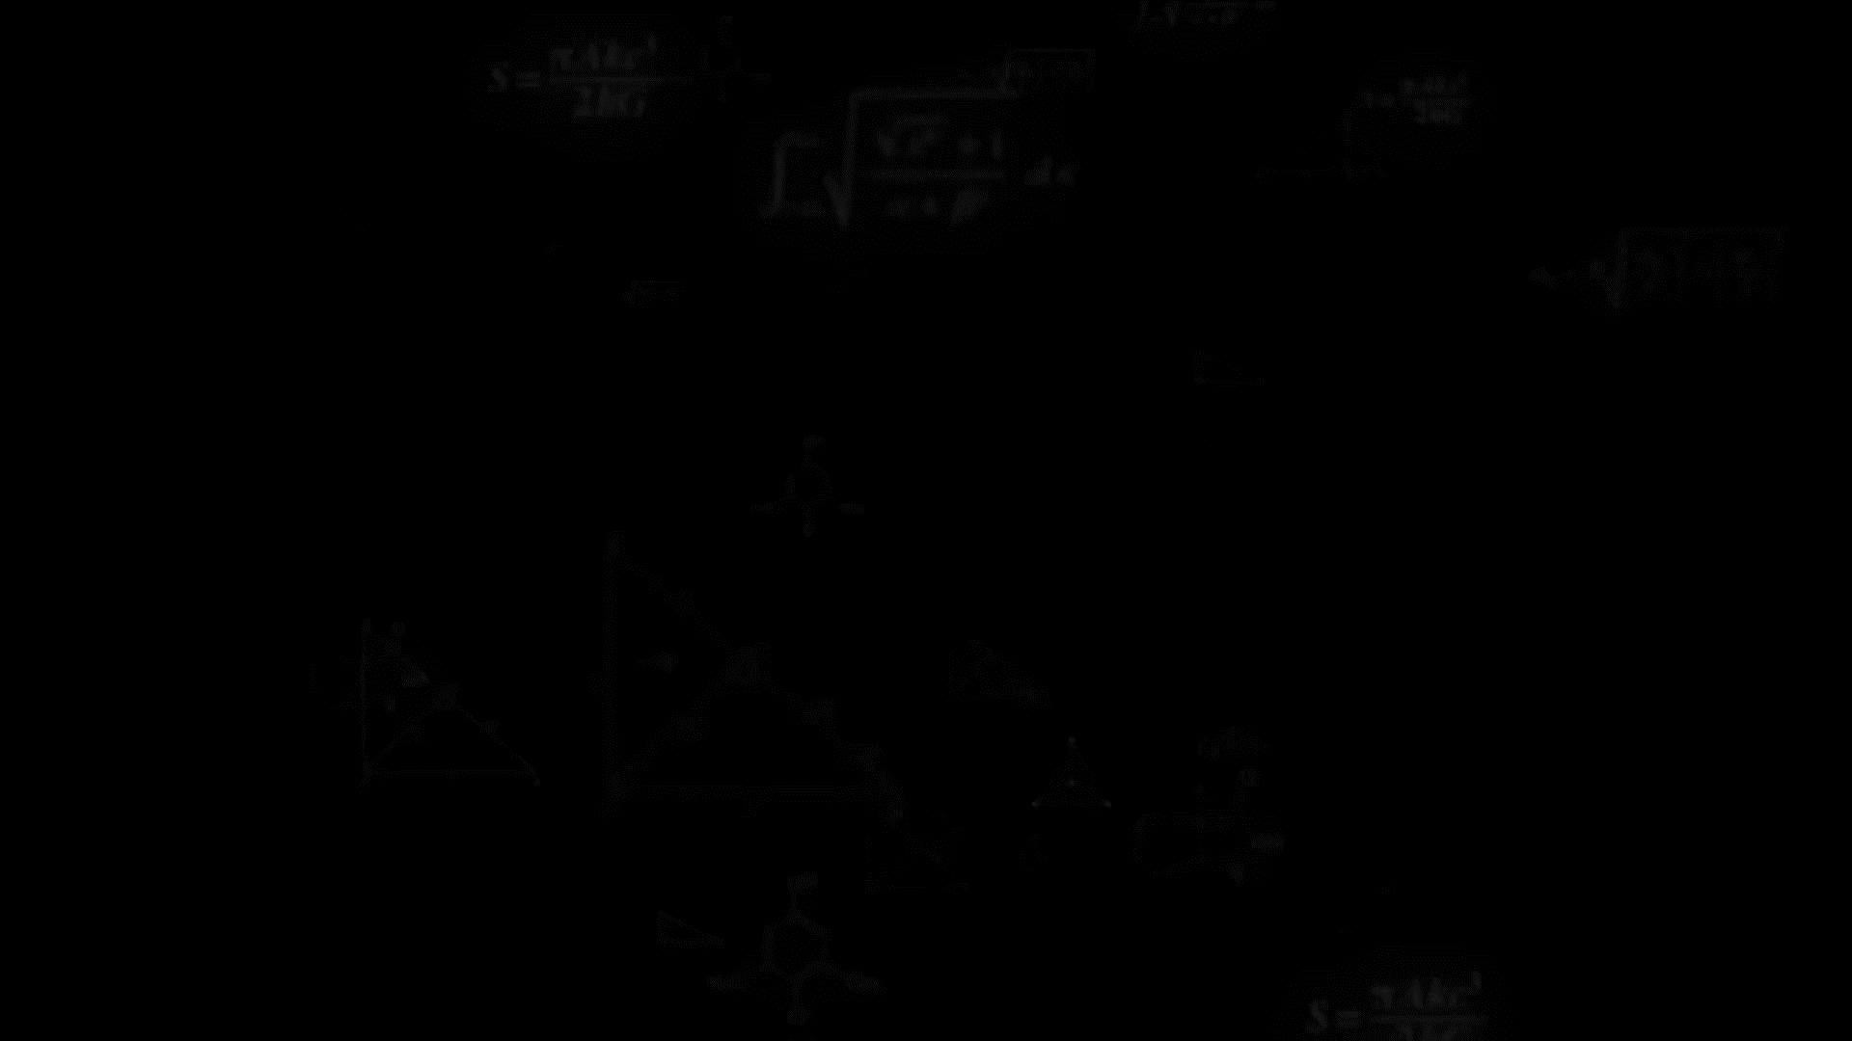

A aula começa
em instantes
A aula
começa agora!
A aula
começa agora!
A aula começa
em instantes
Aproveita para ir preparando a câmera ;)

Slide 5


Slide 6

Estruturas
Notáveis

Slide 7
Conjuntos

Slide 8
1
2
3
4
5

Slide 9
1
3
2
9
4
6
5

Slide 10


Slide 12
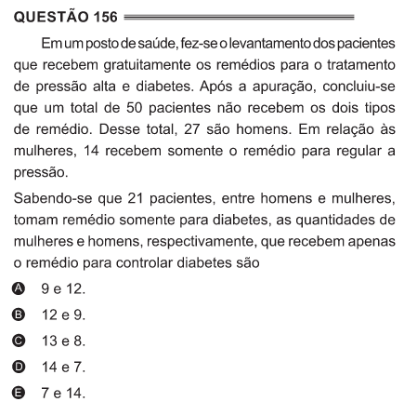

Slide 13
Equações

Slide 15
Propriedade principal

Slide 16
Equações abertas

Slide 17
Solucionar uma equação

Slide 19
